Slide 1
Projet : Energieau
Par : Raintech
Yassine MERINISSI ARIFI, Serge PENAHERRERA, Haroun RAOUAK, Marin ROCHARD, Raphaël SUSANA, Leonidas TUPAYACHI et Laurine VERNIZEAU

Slide 2
Un système de réutilisation des eux de pluie…
Récupération de l’eau ruisselant du toit
Acheminement via le système de gouttières
Stockage dans le 1er bac
Passage par la turbine
Création d’énergie par le passage et stockage dans la batterie
Récupération et réutilisation dans le 2nd bac

Slide 3
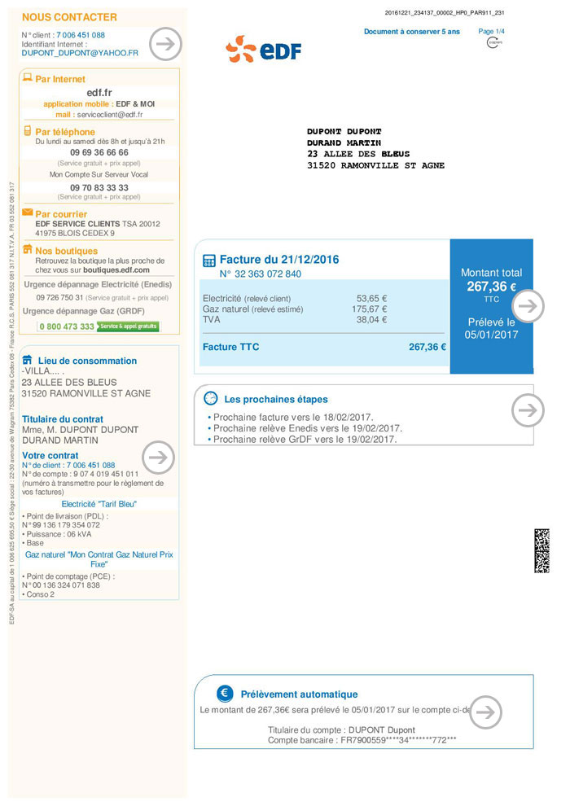
Pour alléger sa facture
Facture d’électricité moyenne entre 650 et 2500 €
Economies visées 30 %
Facture d’eau moyenne à environ 800 €
Economies visées : 30 à 40 %
TOTAL : -1100 €

Slide 4
Et agir pour sauvegarder l’environnement

